Slide 1
Интерфейсы и перегрузка базовых операторов и типов данных

Slide 2
Дополнительные материалы
Классы и объекты
https://metanit.com/sharp/tutorial/3.1.php?ysclid=m51c7uxcnt757303497
Перегрузка методов, операторов и конструкторов в C#
https://skillbox.ru/media/code/oop_chast_4_polimorfizm_peregruzka_metodov/?ysclid=m2glk0jdxl582727442
Перегрузка операций преобразования типов
https://metanit.com/sharp/tutorial/3.37.php?ysclid=m541r3afa7624165424

Slide 3
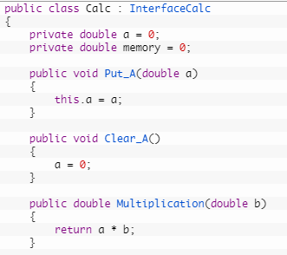
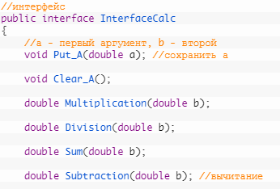
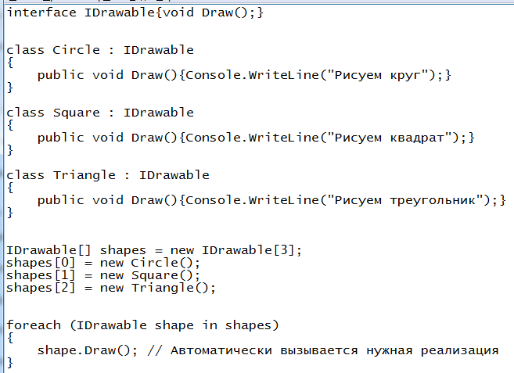
Задание 1
Взаимодействие класса и интерфейса
Примечание: Зачем нужен интерфейс?
Вы, конечно, можете описать нужный метод в каждом классе наследнике. Но вот представьте себе ситуацию: есть массив/массивы экземпляров классов-наследников, (каждый экземпляр – object). Как в таком случае вызвать свой метод?
А имея единый массив с элементами типа interface можно вызвать на нем любой метод объявленный в этом интерфейсе.
Этого эффекта, конечно, можно было добиться используя абстрактный класс или унаследовать их все от одного конкретного класса, но т.к. в C# нет множественного наследования, Microsoft не захотела так ограничивать разработчиков и ввела интерфейсы.

Slide 4
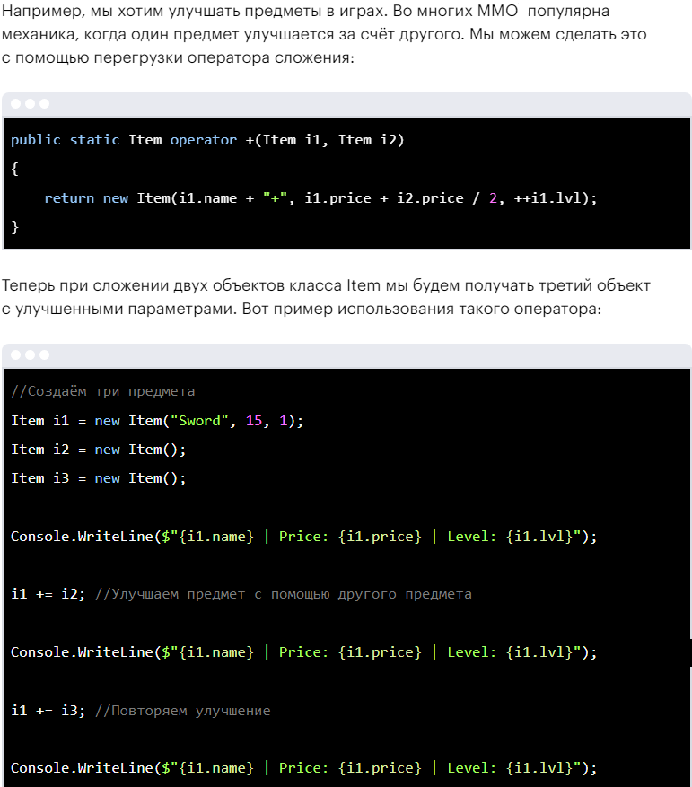

Задание 2

Slide 5


Задание 2
После модификаторов public static идет ключевое слово explicit (если преобразование явное, то есть нужна операция приведения типов) или implicit (если преобразование неявное). Затем идет ключевое слово operator и далее возвращаемый тип, в который надо преобразовать объект. В скобках в качестве параметра передается объект, который надо преобразовать.

Slide 6
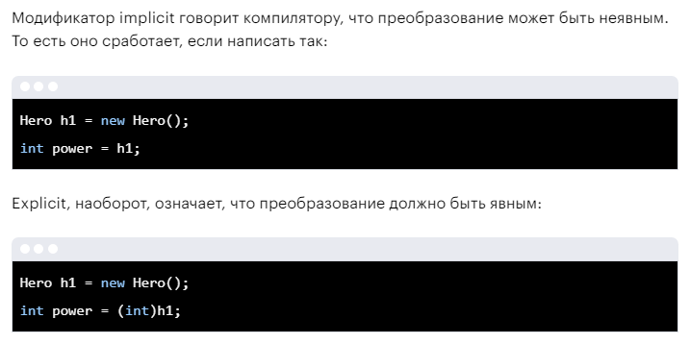
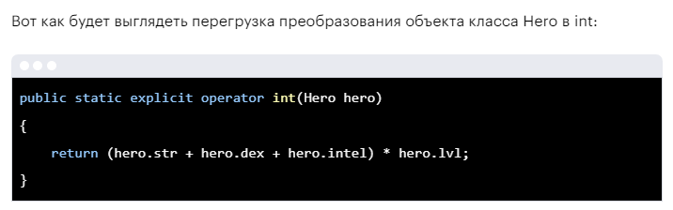
Задание 2

Slide 7
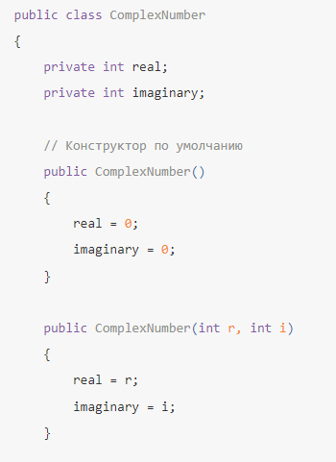
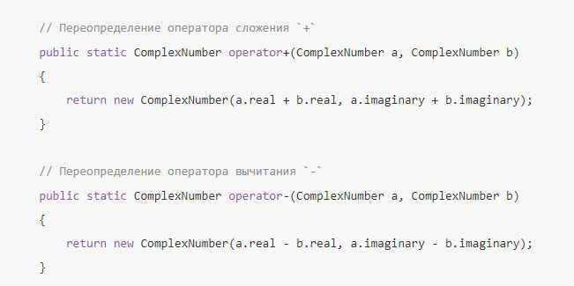
Задание 3*

Slide 8
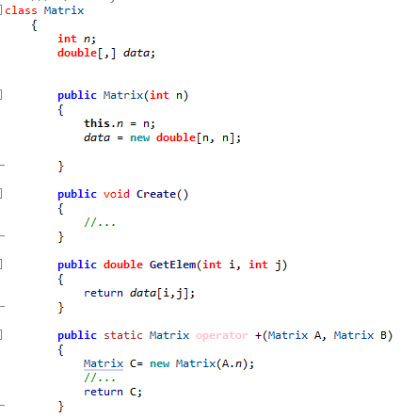
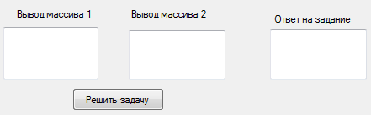
Задание 3*: матрицы
Переопределение сложения матриц

